Slide 1

ELEZIONI E PARLAMENTO EUROPEO

Slide 2
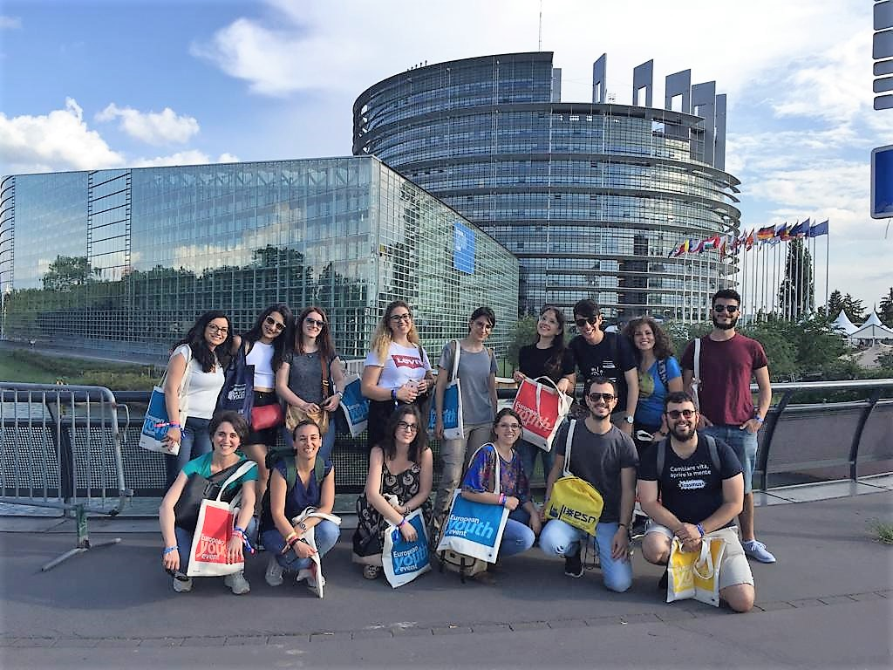
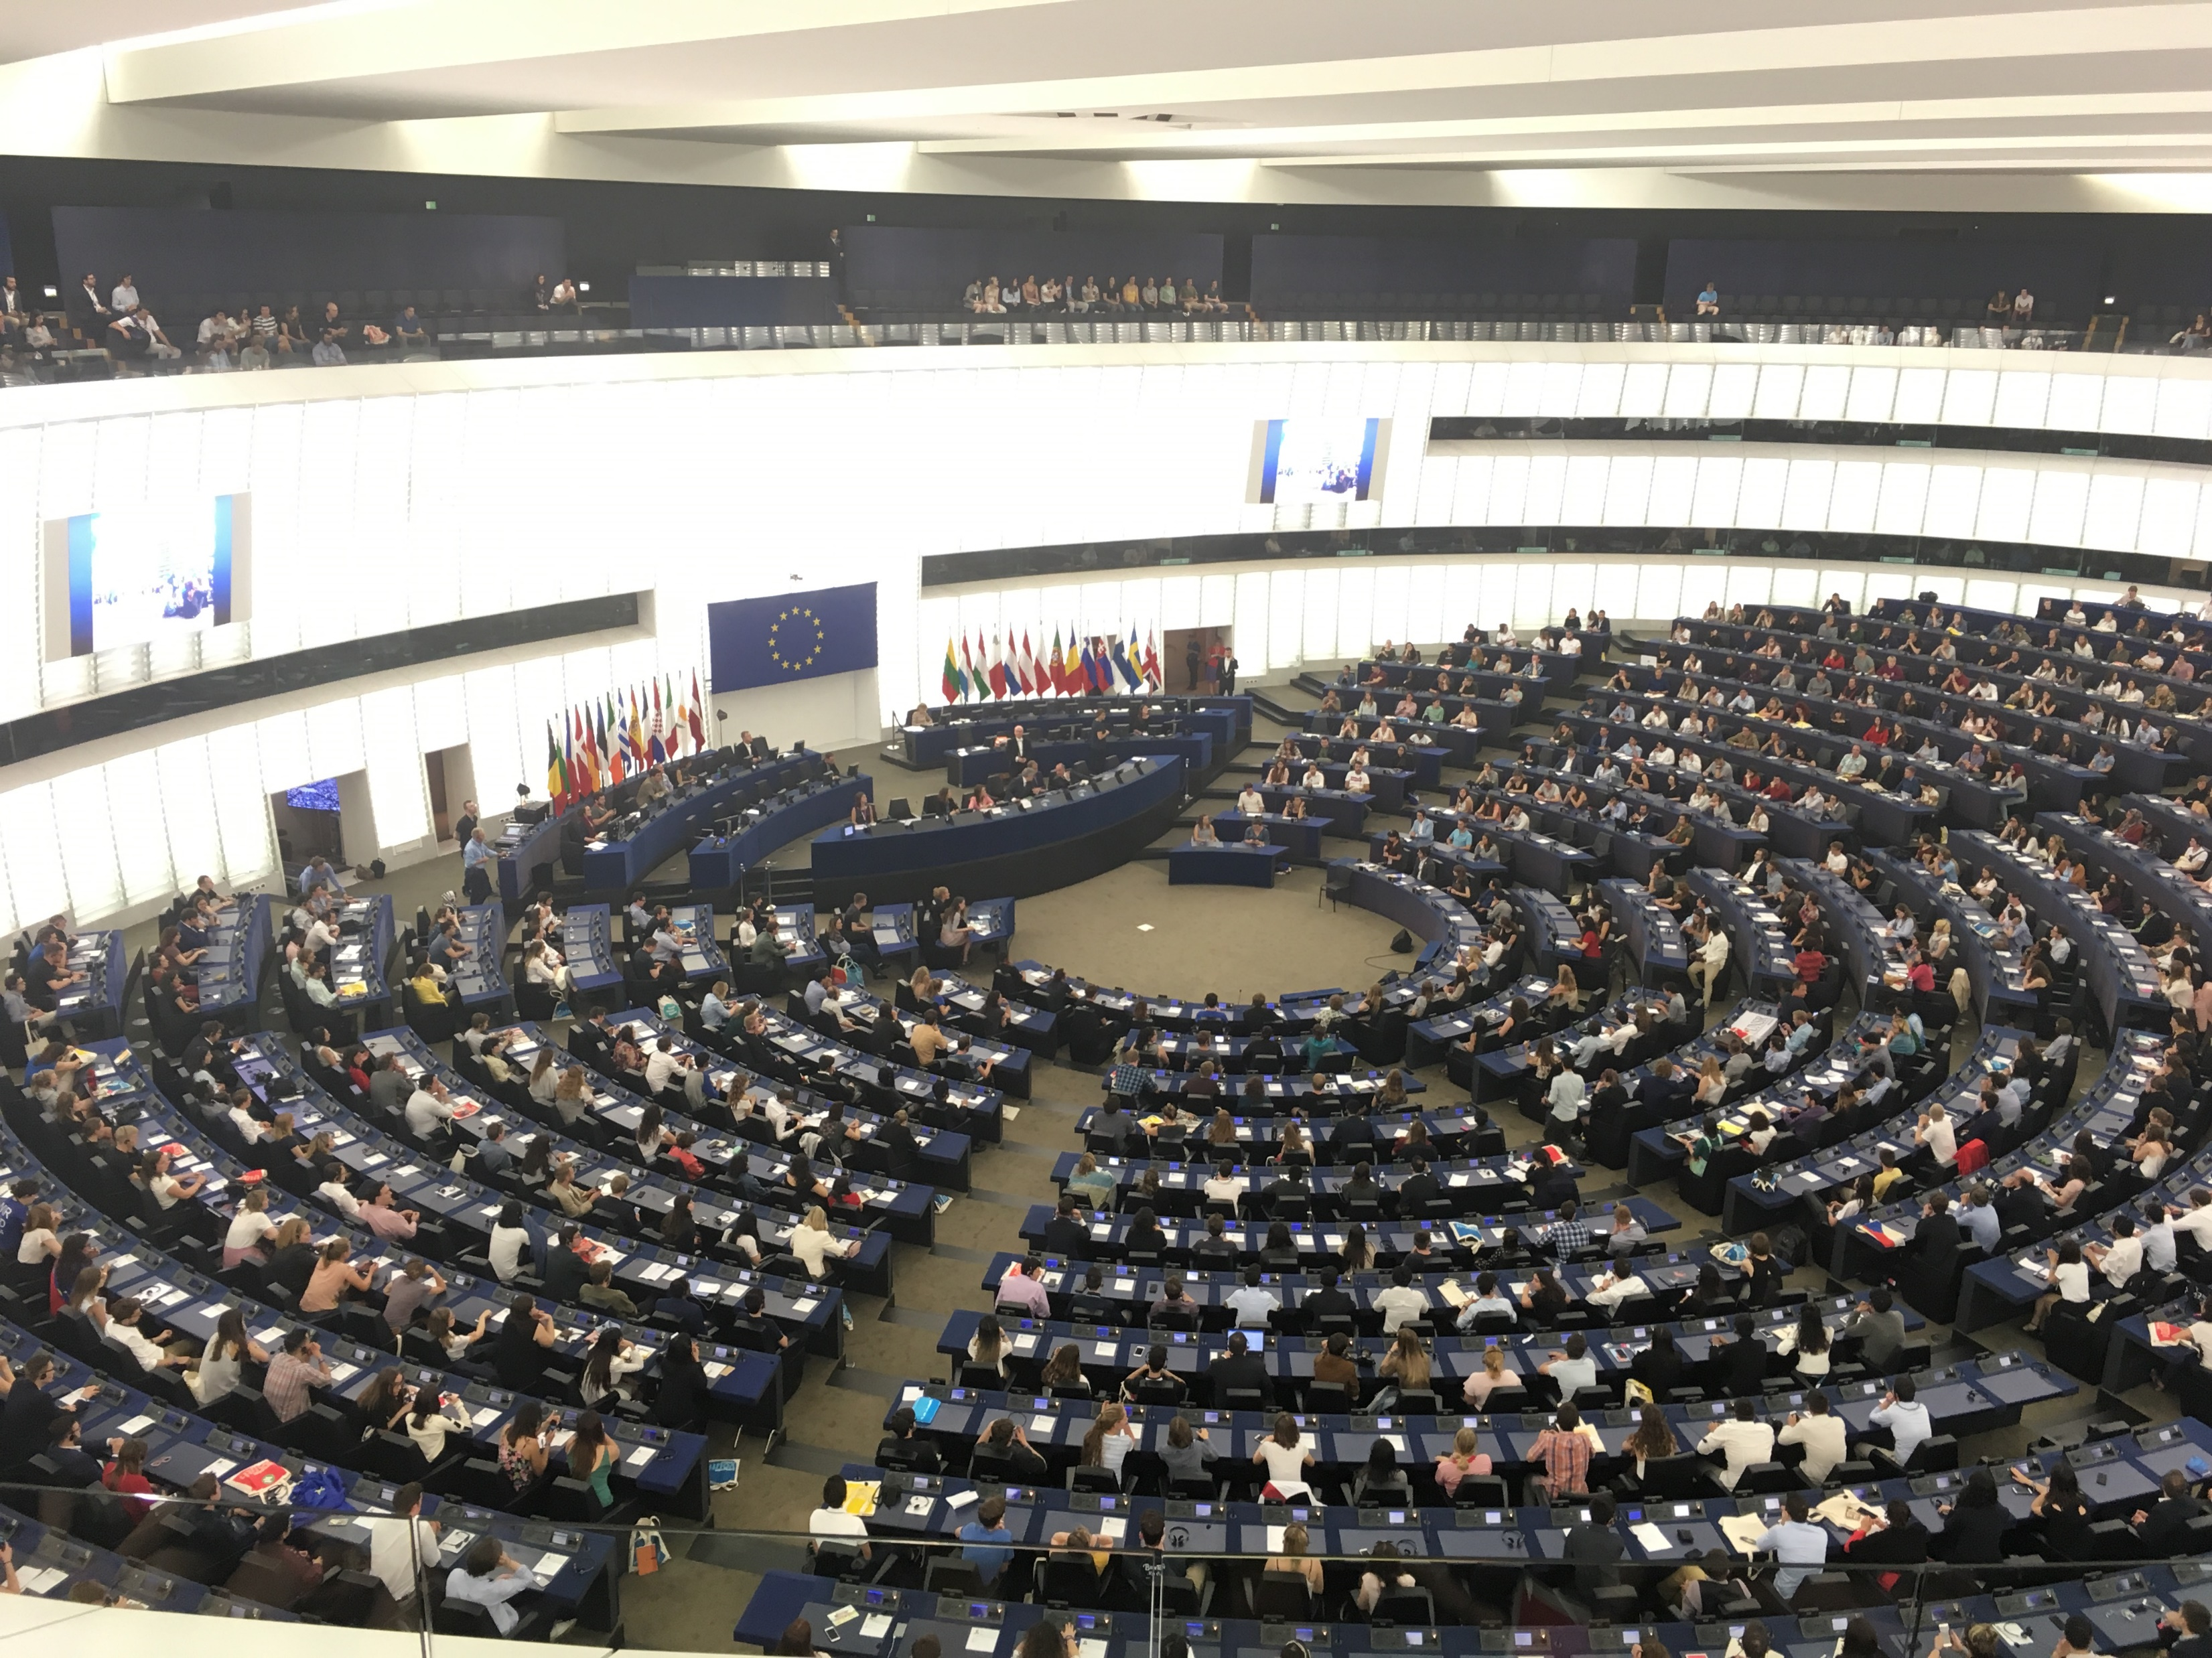
PER COSA STIAMO VOTANDO?
Parlamento europeo di Strasburgo
Notes:
Gli eurodeputati e i funzionari del Parlamento si recano qui una settimana ogni mese

Slide 3
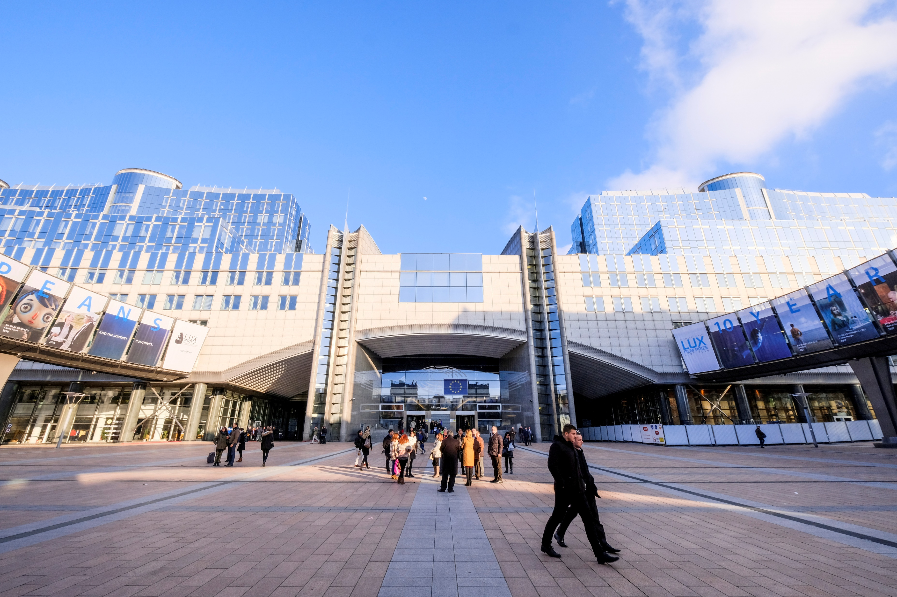
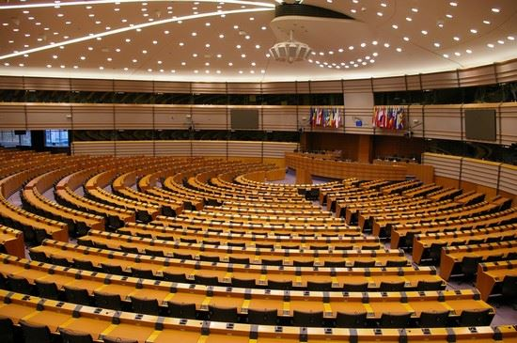
PER COSA STIAMO VOTANDO?
Parlamento europeo di Bruxelles

Slide 4
IN UNIONE EUROPEA…
IN ITALIA | ALTRI CASI IN UE
Si vota domenica 26 maggio 2019 | Si vota già da giovedì 23: Paesi Bassi, Malta, ad es.
Vota chi ha 18 anni | In Austria si vota già a 16 anni, ad es.
Si può candidare chi ha minimo 25 anni | Ci si può candidare anche a 18, 21 o 23 anni
Eleggiamo 76 europarlamentari | … prossima slide ;)
Fonte: Parlamento europeo

Slide 5
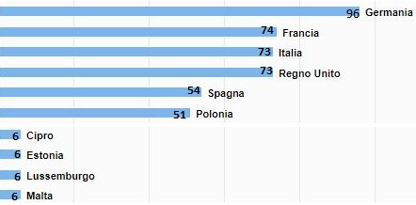
IN UNIONE EUROPEA…
Ogni paese elegge numero diverso di europarlamentari, in base alla propria popolazione
Unica regola: non possono essere meno di 6 o più di 96
Fonte: Open Polis
-> in realtà da questa elezione tutti i paesi aumenteranno il numero di europarlamentari eletti: l’Italia ad esempio ne eleggerà 76. Perché?
Notes:
Risposta al quesito in fondo: i seggi lasciati liberi dagli eurodeputati del Regno Unito vengono redistribuiti tra i paesi rimanenti (non tutti però! Una parte viene mantenuta per futuri Paesi aderenti)

Slide 6
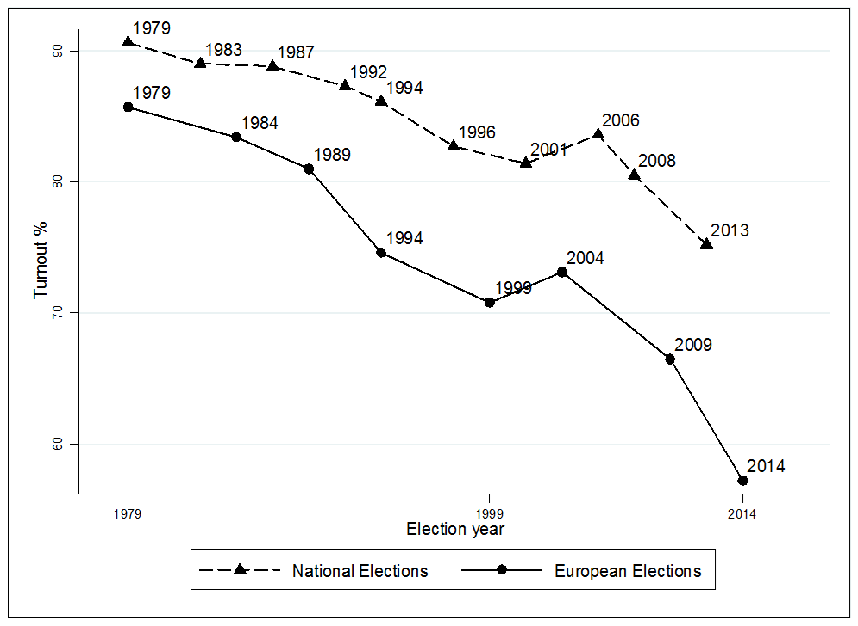
IN ITALIA… affluenza
Notes:
Dalle prime elezioni del Parlamento europeo, nel 1979, l’affluenza è andata calando (linea nera continua), fino a scendere sotto al 60% nel 2014. Il trend è condiviso dalle elezioni nazionali (linea nera tratteggiata), che mantengono però una maggiore partecipazione.

Slide 7
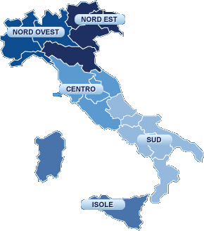
IN ITALIA… le circoscrizioni elettorali
Notes:
Noi a quale circoscrizione apparteniamo? Quanti europarlamentari eleggiamo? (15)
Ulteriori informazioni: http://www.europarl.europa.eu/factsheets/it/sheet/21/il-parlamento-europeo-modalita-di-elezione

Slide 8

LA SCHEDA ELETTORALE delle europee 2014
Notes:
Sistema elettorale proporzionale. Si vota per una delle liste (partiti – simboli) e si possono esprimere da uno a tre candidati a partito. In Italia, eleggono europarlamentari le liste che hanno conseguito a livello nazionale almeno il 4%dei voti validi espressi.

Slide 9

















I PARTITI EUROPEI E ITALIANI chi aderisce a cosa?
Notes:
SLIDE A SCORRIMENTO (visualizzare in modalità Presentazione).
I partiti europei sono quelli attualmente presenti in Parlamento europeo, quelli italiani sono i principali delle elezioni nazionali 2018.
Non è necessario per i partiti dichiarare dove aderiranno, ma la situazione sarà presumibilmente questa: le adesioni di PD, Forza Italia, +Europa e LeU sono praticamente sicure, mentre non è certa la formazione dei gruppi euroscettici di m5s (che perderà la grossa componente britannica di Nigel Farage) e Lega/Fratelli d’Italia. I verdi italiani difficilmente eleggeranno qualcuno, ma si presentano sempre.
Il rischio è di finire nel gruppo dei non-iscritti (in grigio all’estrema destra), che non hanno raggiunto i requisiti e hanno meno possibilità di influire in Parlamento: per essere riconosciuto, infatti, un gruppo politico deve essere composto da almeno 25 deputati eletti in sette Stati membri (almeno un quarto dei paesi). Fonte: http://www.europarl.europa.eu/italy/it/scoprire-l-europa/i-gruppi-politici-al-pe

Slide 10
IL TUO VOTO CONTA!
1) Nell’attuale Parlamento europeo, la maggioranza e il governo si compongono di una coalizione dei partiti «tradizionali»: PPE, S&D e ALDE. In tutta Europa questi sono però in crisi, mentre gli euroscettici sono in crescita: il tuo voto può aiutare il mantenimento di questa maggioranza o, al contrario, favorire un suo cambiamento.
2) Il partito europeo che arriva primo alle elezioni, propone il Presidente della Commissione europea (che deve comunque ottenere un voto di fiducia a maggioranza). Il tuo voto può permettere a un partito di superarne un altro in voti!
3) per formarsi, un nuovo gruppo in Parlamento deve contare almeno 25 deputati eletti in sette Stati membri (almeno un quarto dei paesi). Il tuo voto può far eleggere quel 25esimo deputato o far superare la soglia nazionale del 4% al settimo partito che potrà aderire a quel gruppo!
Notes:
Un’eventuale simulazione in base ai sondaggi europei: http://www.cattaneo.org/wp-content/uploads/2018/07/Analisi-Istituto-Cattaneo-Elezioni-europee-2019-Una-prima-simulazione-7-luglio-2018.pdf

Slide 11
MA IL PARLAMENTO, UNA VOLTA ELETTO, COSA FA?
I deputati si dividono in 20 commissioni e due sottocommissioni, ognuna delle quali si occupa di un determinato settore. Le commissioni esaminano le proposte di legge ricevute dalla Commissione europea (il governo). I singoli eurodeputati e/o i gruppi politici insieme possono presentare emendamenti (modifiche di testo) o respingerle. Le proposte sono anche discusse all'interno dei gruppi politici.
Sessioni plenarie – adottano la legislazione. In questa fase gli eurodeputati si riuniscono nell’emiciclo per esprimere un voto finale sulla proposta legislativa e gli emendamenti proposti. Di solito si svolgono a Strasburgo per quattro giorni al mese, ma talvolta vengono organizzate sessioni supplementari a Bruxelles.
Il parlamento avrà inevitabilmente un approccio e un punto di vista sulle questioni diverso da Commissione e soprattutto dal Consiglio dell’Unione europea: proseguire nella parte «sfide globali» per capire come e perché.
Notes:
Video discorsivo: https://www.europarltv.europa.eu/it/programme/others/how-it-works-the-european-parliament
Video più sintetico: https://www.europarltv.europa.eu/it/programme/eu-affairs/the-european-parliament-in-a-nutshell
Video su eurodeputati: https://www.facebook.com/parlamento.europeo.italia/videos/10156850896014131/

Slide 12
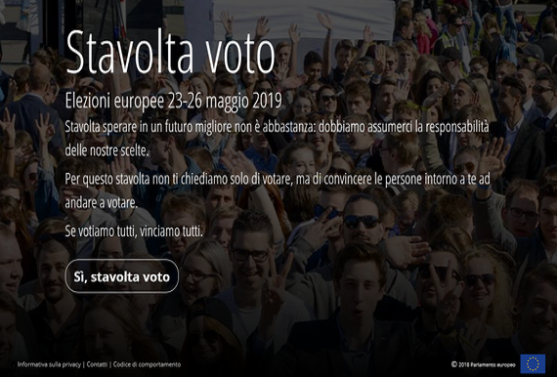
#ThisTimeI'mvoting
https://www.thistimeimvoting.eu/it
https://www.thistimeimvoting.eu/it

